Slide 1
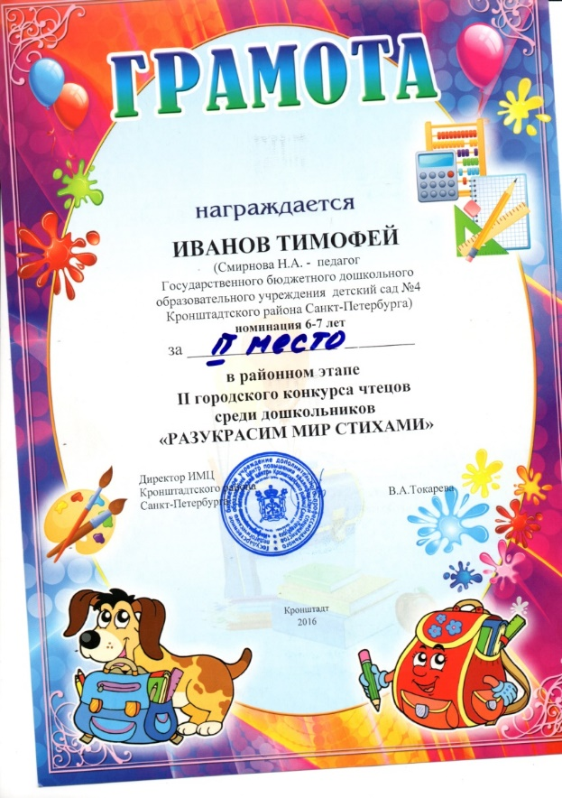
Первый Районный этап конкурса чтецов
"Разукрасим мир стихами"
Городская детская библиотека
Участие в номинации:
Дошкольники 6-7 лет
Гошко Полина
Иванов Тимофей
Ерохин Артем
Тяпина Вера
Ангарова Аня

Slide 2
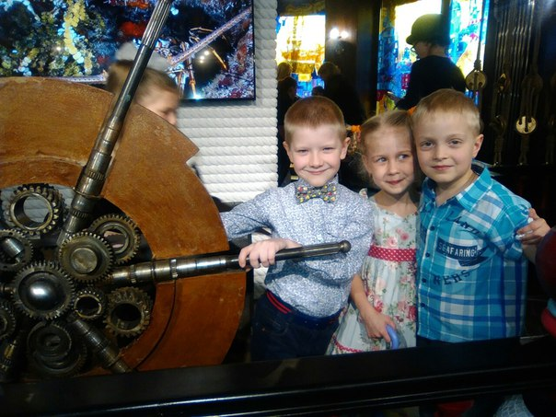
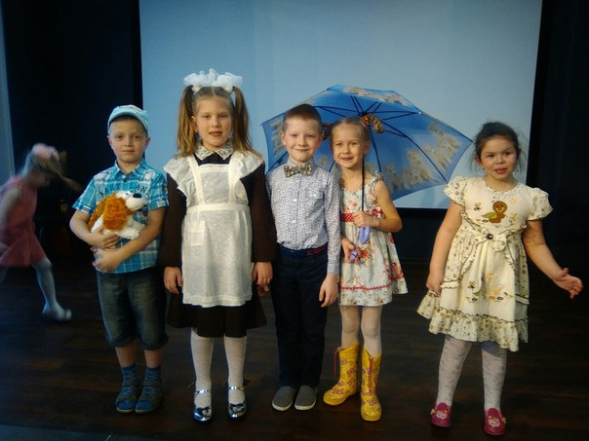
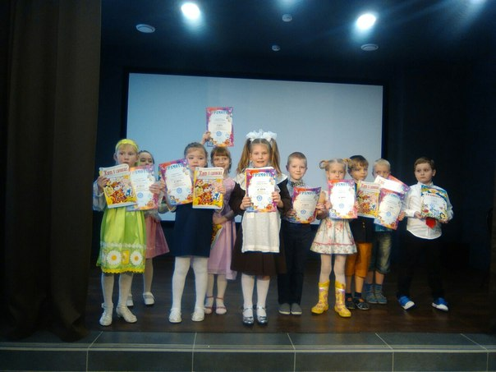
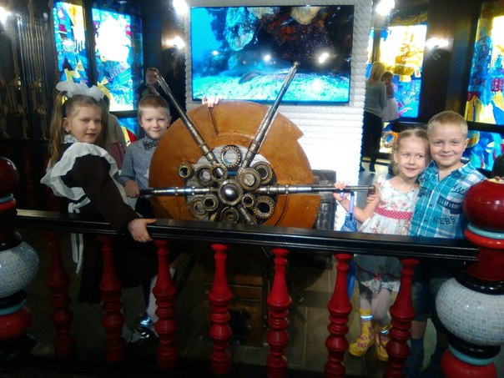
Первый Районный этап конкурса чтецов
"Разукрасим мир стихами"
Городская детская библиотека

